Slide 1
Legions Of The Vault
Ігровий програмний застосунок у жанрі покрокової дуельної стратегії. Ігрові механіки та UI/UX
Виконав:
Ст. гр. ПЗПІ-21-9 ДЕШЕВИХ А. М.
НАУКОВИЙ КЕРІВНИК:
СТ. ВИКЛ. КАФ. ПІ НОВІКОВ Ю. С.
1

Slide 2
Актуальність теми
Популярність жанру покрокових стратегій (XCOM, HoMM)
Потреба в інноваціях у бойовій системі та дизайні рівнів
Зростання попиту на гібридні ігри з елементами RPG
2

Slide 3
Мета і завдання
Мета: створення інноваційної покрокової стратегії
Завдання:
– реалізація ігрової сітки
– проєктування управління арміями
– інтерфейс користувача та дизайн рівня
– системи бою та лідерства
3

Slide 4
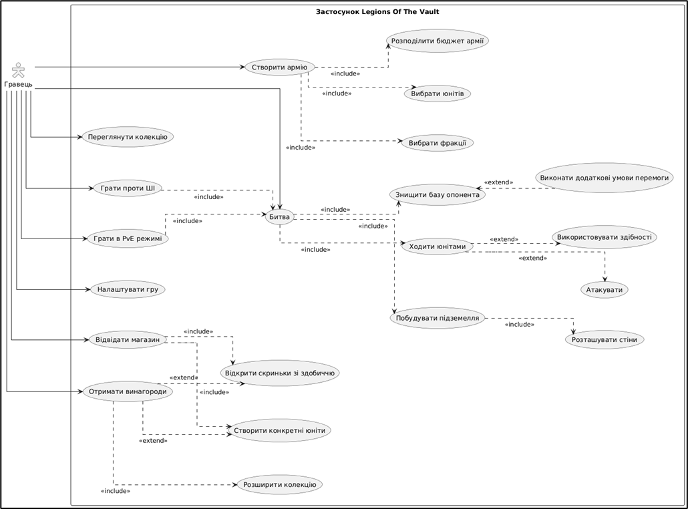
Use-case діаграма
4

Slide 5
Режими гри
Hotseat – формат локального мультиплеєру
AI – стратегічні бої проти ШІ
Кожен режим має свої унікальні механіки та баланс
5

Slide 6
Сітка як основа гри
Параметри: NumRows, NumColumns, TileSize
ABP_Grid – клас для керування полем
Процедурна генерація та візуалізація
6

Slide 7
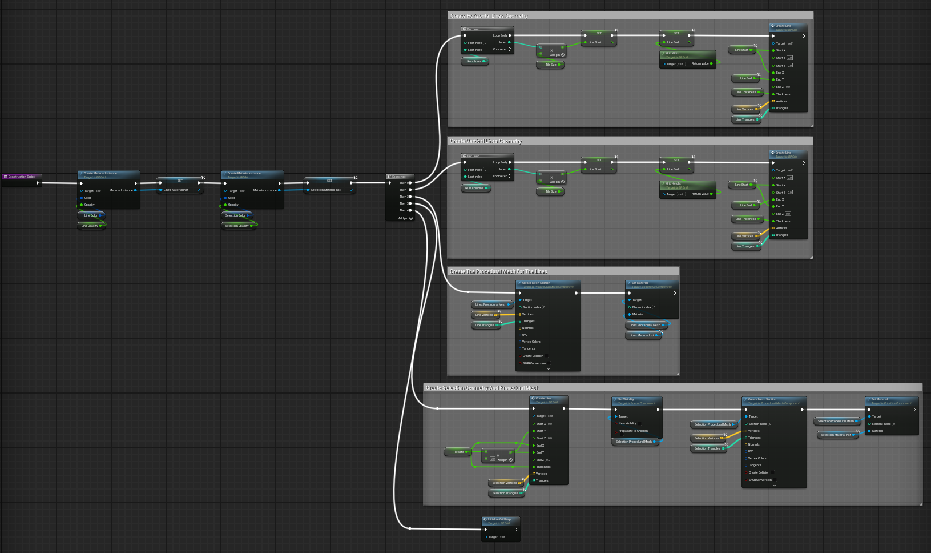
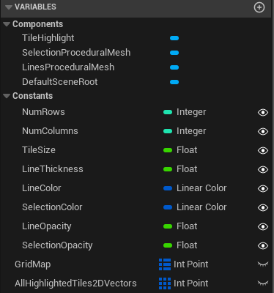
7

Slide 8
Координати та логіка
TileToGridLocation(), LocationToTile()
Pathfinding для Юнітів гравця
Виділення клітинок та обробка вибору
8

Slide 9
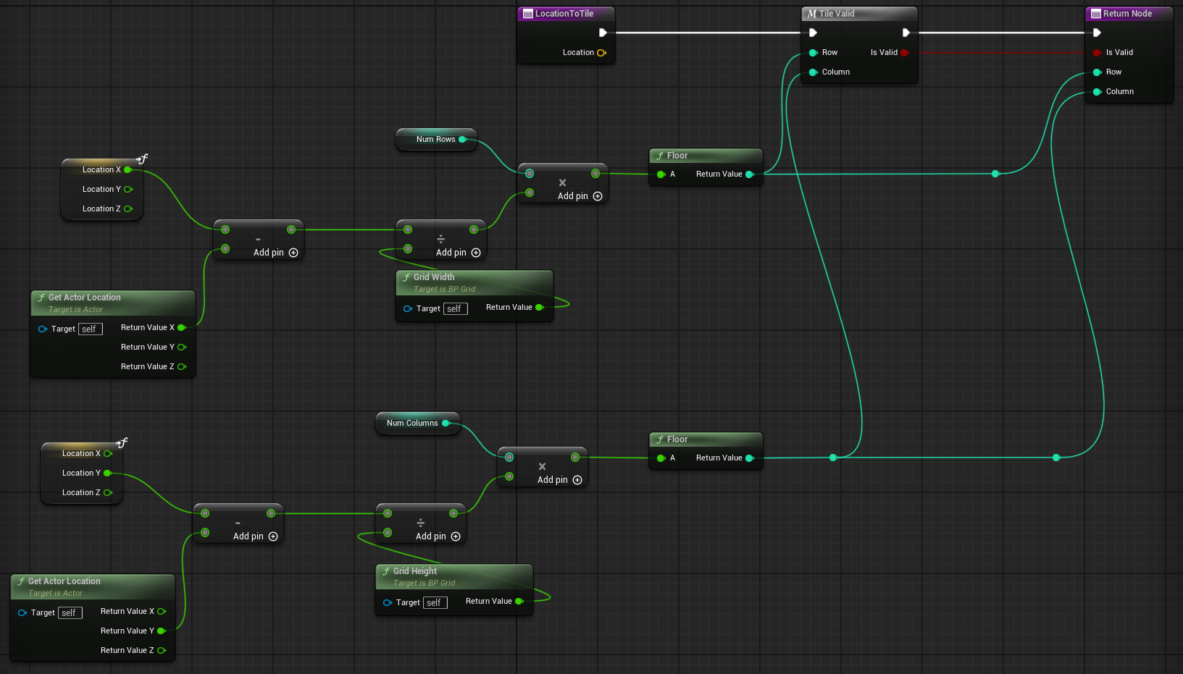
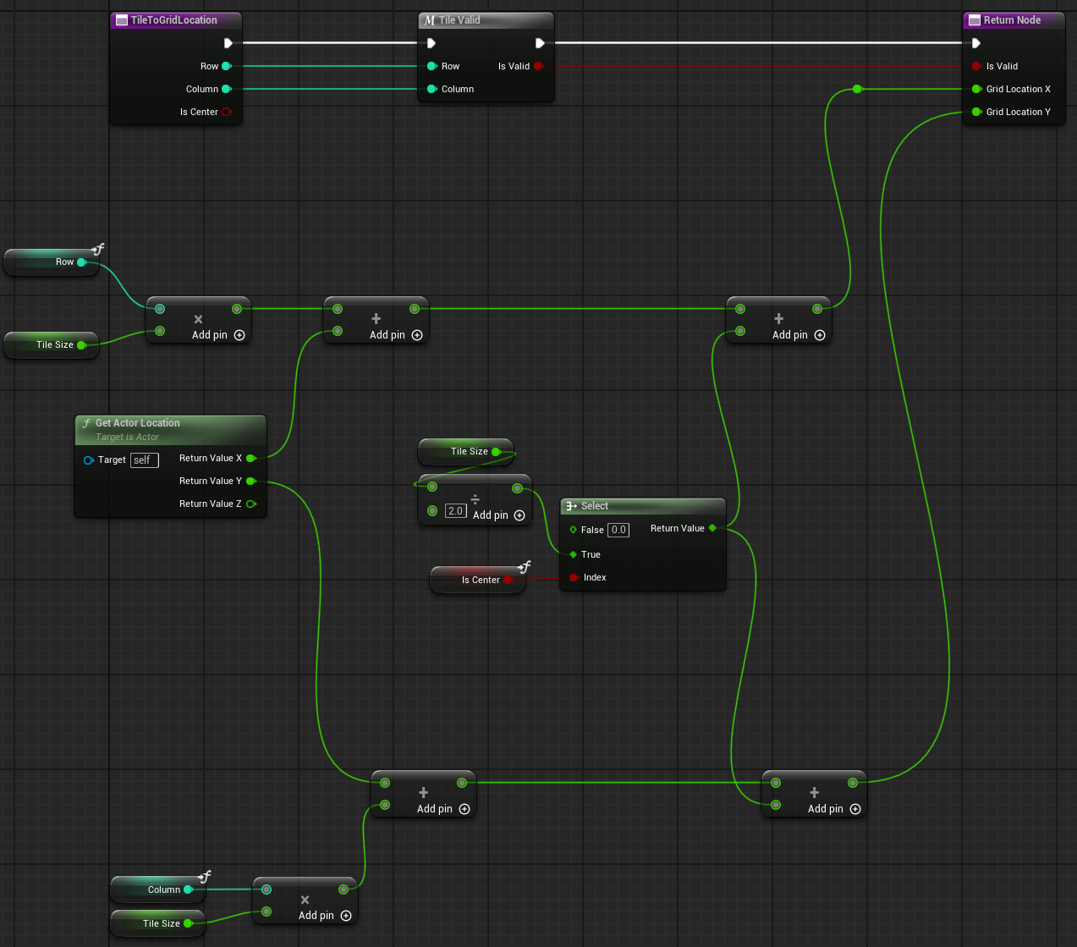
9

Slide 10
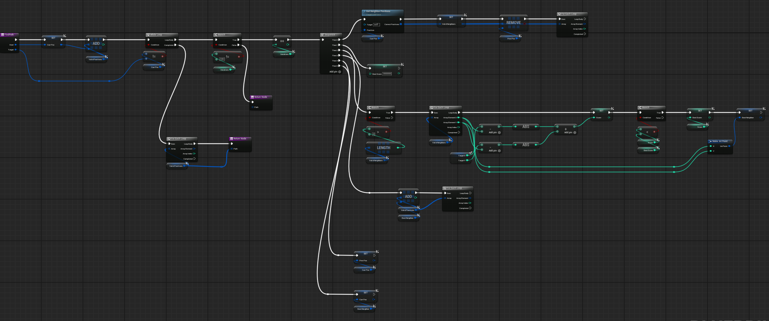
10

Slide 11
Підсвічування клітин
Мета підсвічування — забезпечити інтуїтивне сприйняття тактичної інформації та покращити UX
11

Slide 12
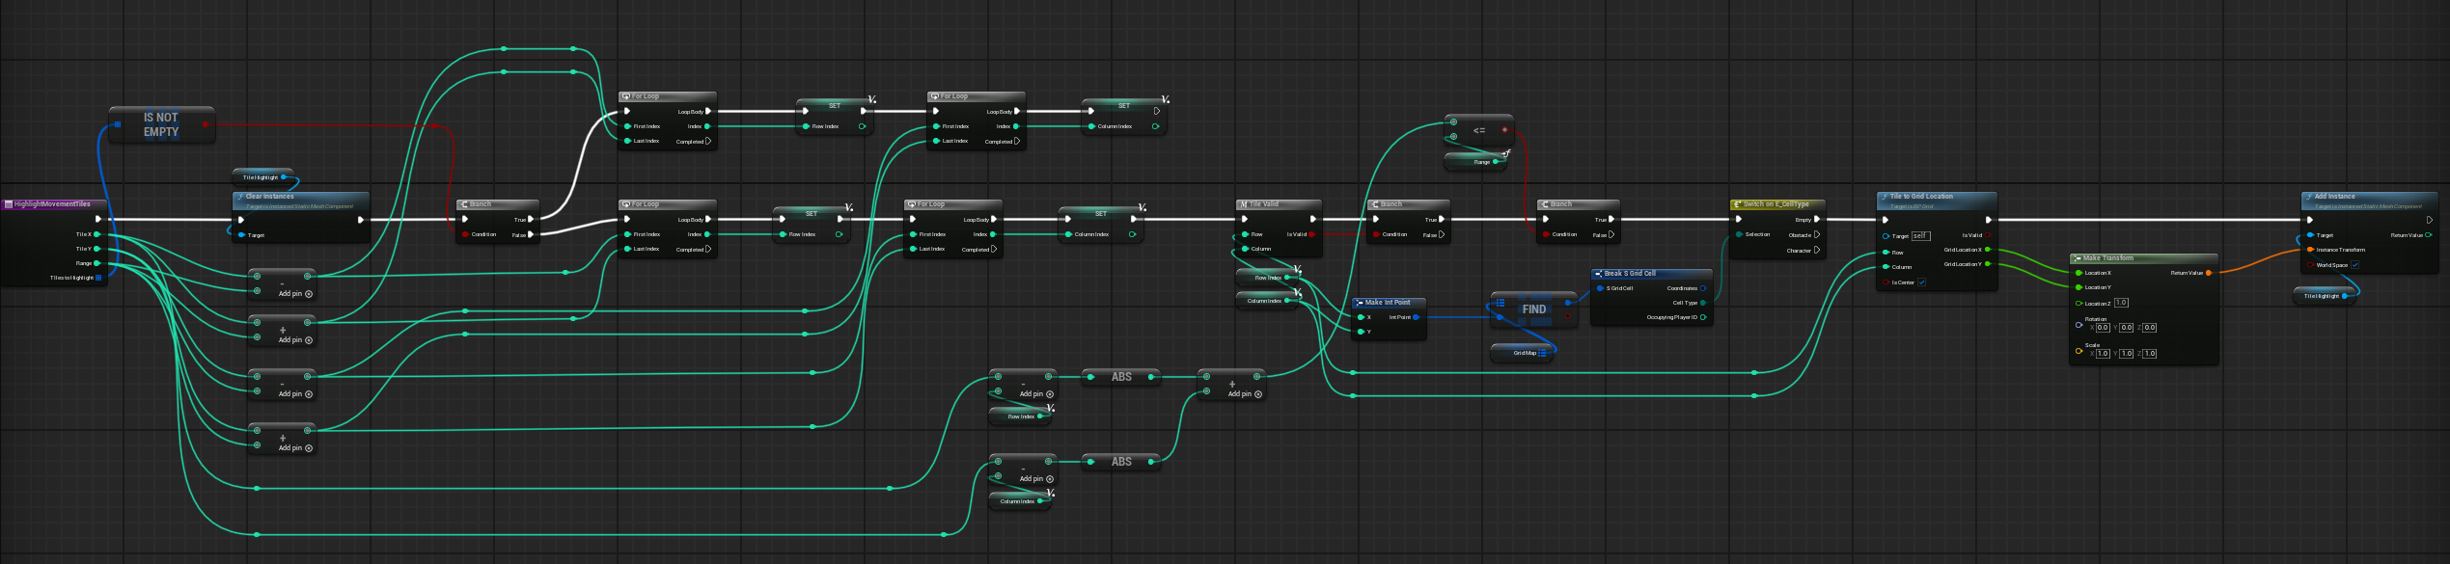
12

Slide 13
Головне меню
Простий та функціональний інтерфейс
Швидка навігація та налаштування
13

Slide 14
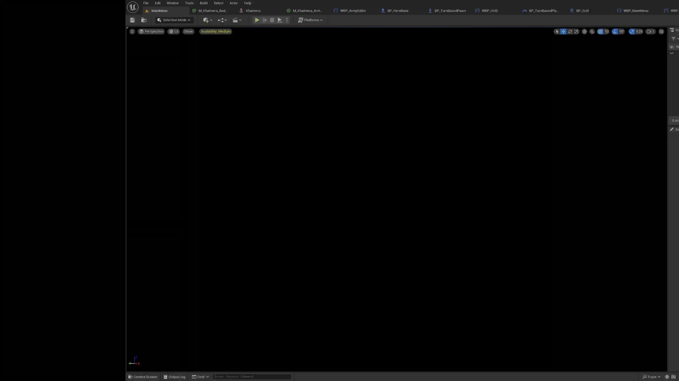
14

Slide 15
Управління арміями
Картки з юнітами, перегляд характеристик
Редактор армій: зміна складу, збереження шаблонів
15

Slide 16
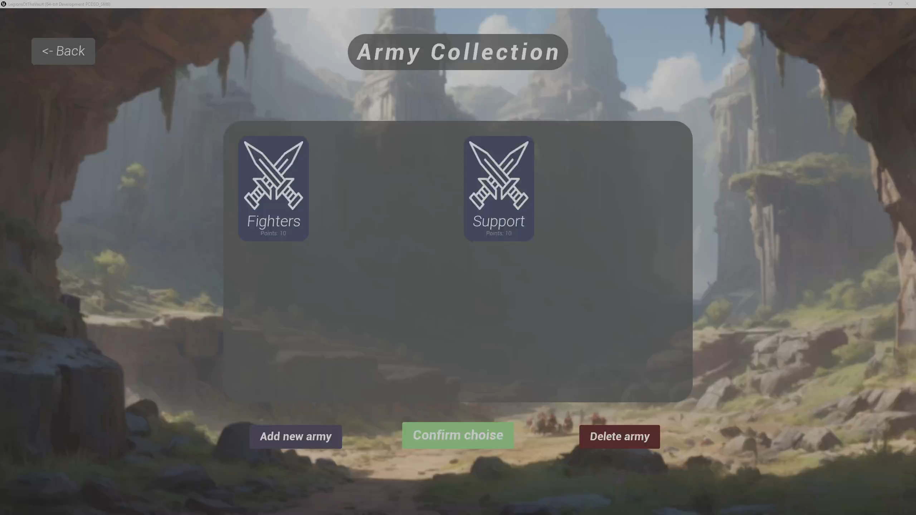
16

Slide 17
HUD
Індикатори ходу, вибору юнітів, шкала здоров’я
Панель дій та Навігації юнітів
17

Slide 18
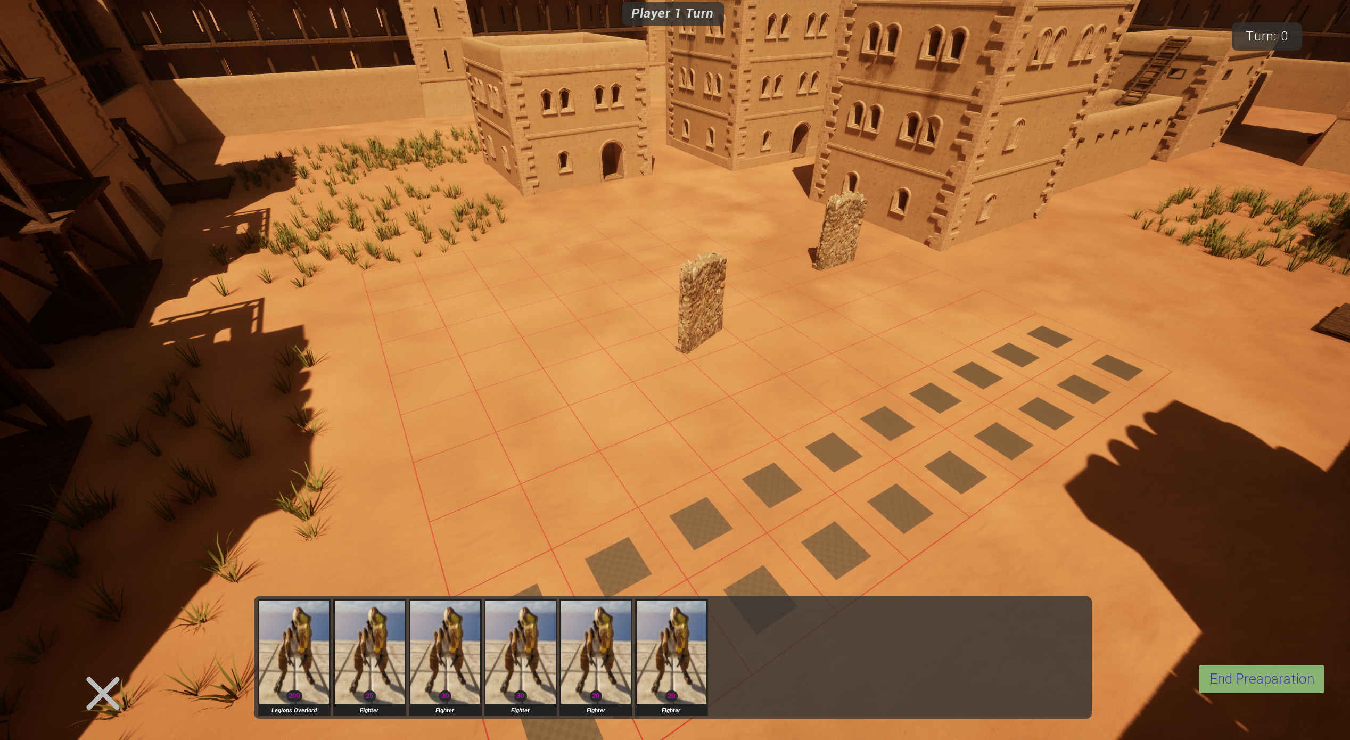
18

Slide 19
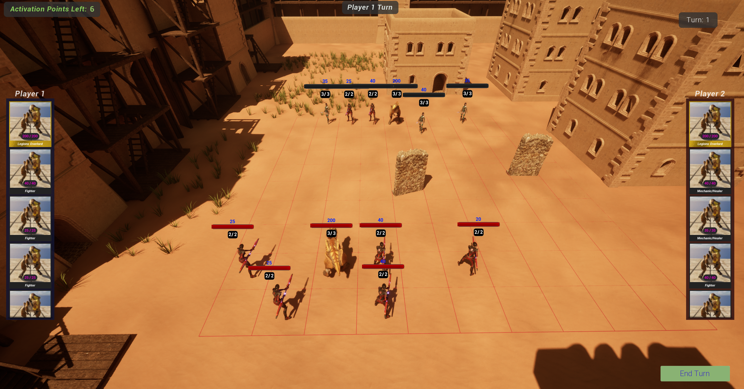
19

Slide 20
Система переміщення
BP_TurnBasedPlayerController + BP_Grid
Валідація доступних клітинок
CheckLeftActions — обмеження на хід
20

Slide 21
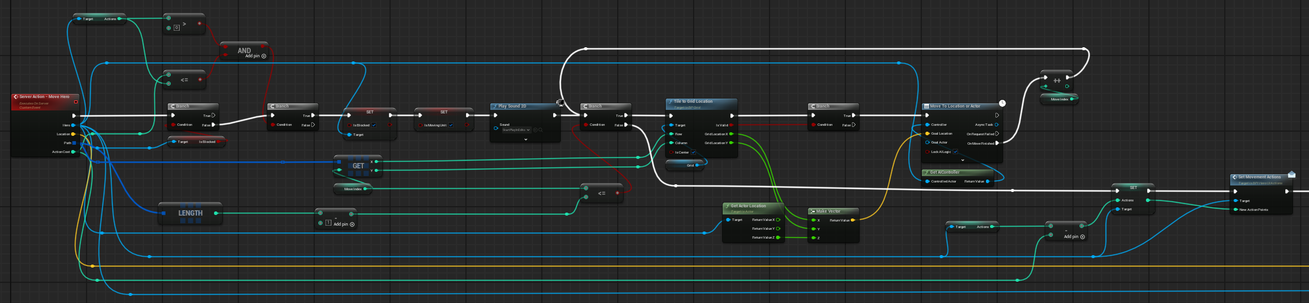
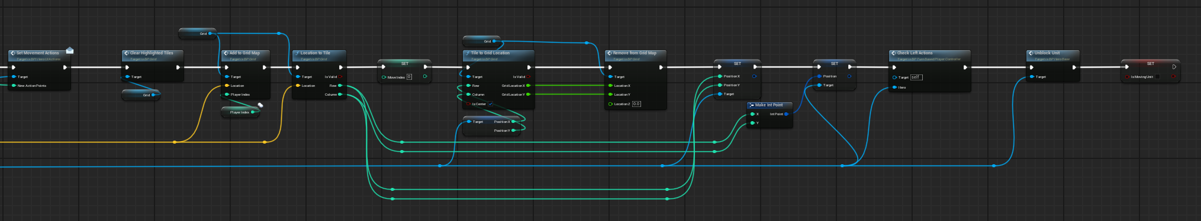
21

Slide 22
Система атаки
Blueprint логіка атаки юнітів
Розрахунок дальності (Manhattan Distance)
Анімації, ефекти, звуки
22

Slide 23
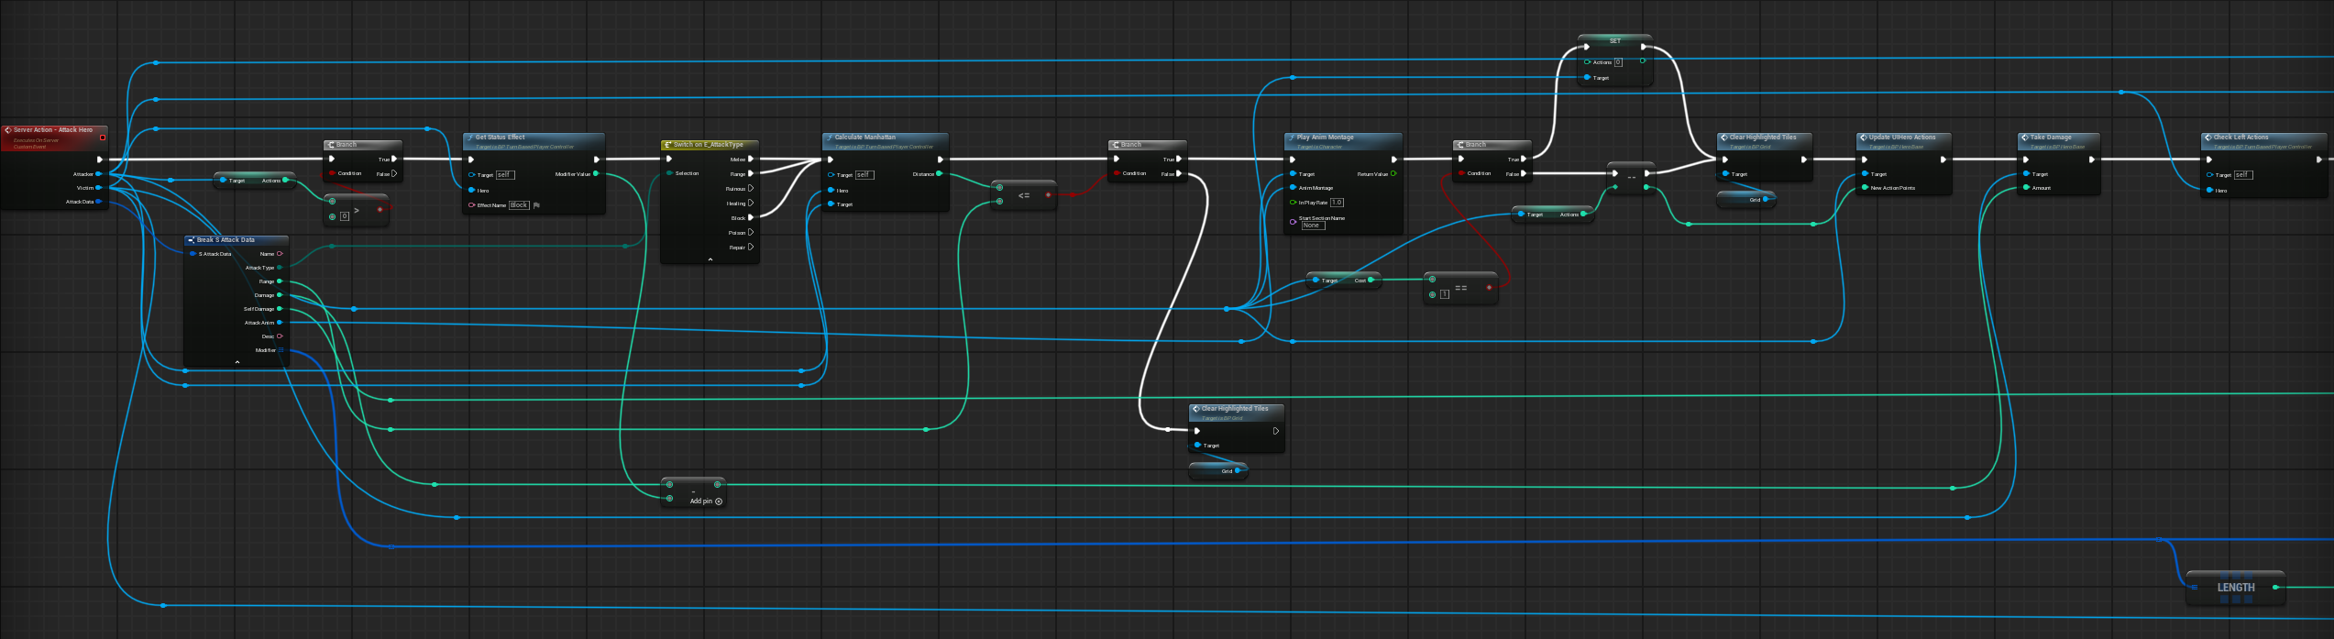
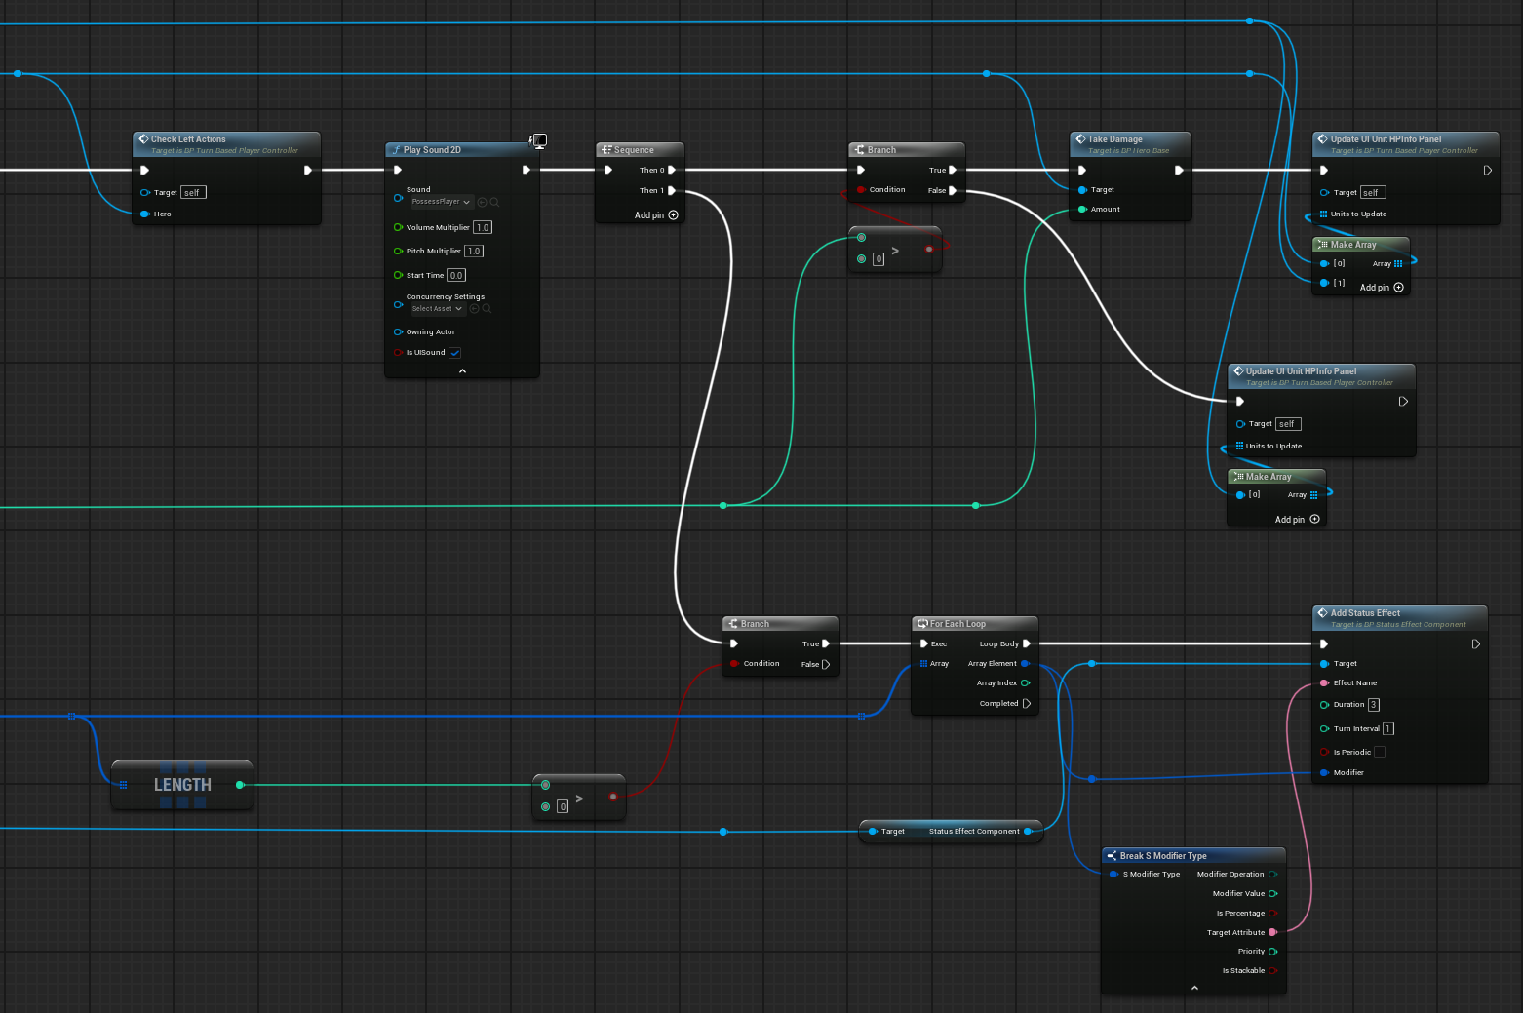
23

Slide 24
Дані юнітів
BP_HeroBase — базовий клас
S_Unit — структура характеристик юнітів
Завантаження через DataTables
24

Slide 25
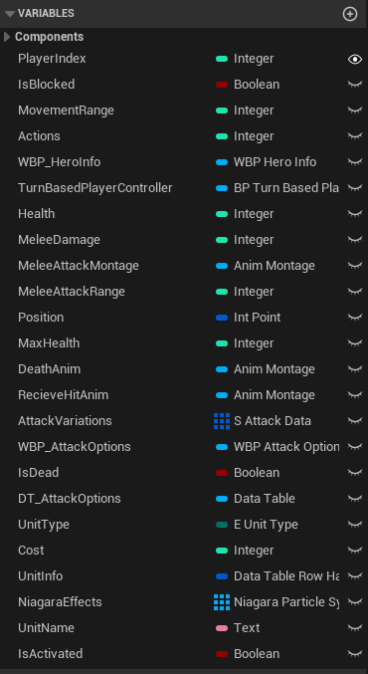
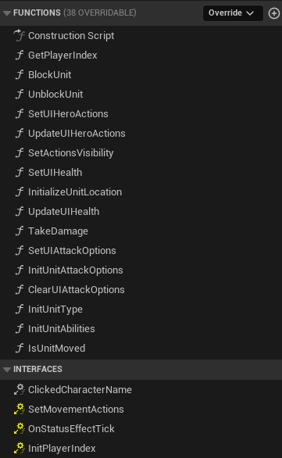
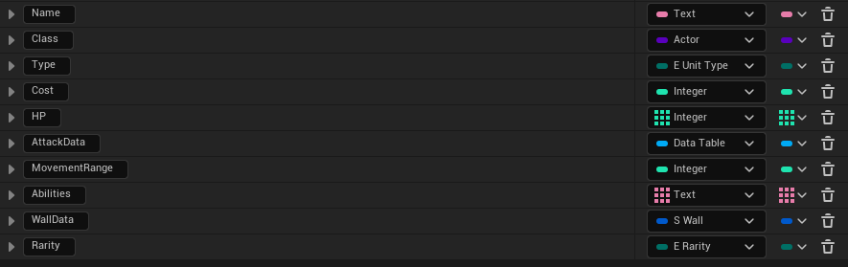
S_Unit — характеристики юнітів
BP_HeroBase — базовий клас
25

Slide 26
Дані атак
S_AttackData — опис атак
Тип дії, сила, радіус, ефекти
Приклади конфігурацій
26

Slide 27
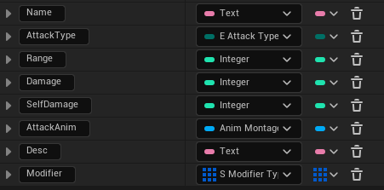
S_AttackData — опис атак
Приклад конфігурації атаки файтера
27

Slide 28
Підсумки
Реалізовано повноцінну бойову систему
Інтерфейс, бойові механіки, генерація рівнів
Використано UE5, Blueprints, DataTables
28

Slide 29
Дякую за увагу!
29

